Slide 1

ARP协议、ICMP协议实现

Slide 2
目
录
01
TCP/IP协议栈回顾
02
协议实验原理
03
关卡任务介绍

Slide 3
TCP/IP协议栈回顾

Slide 4
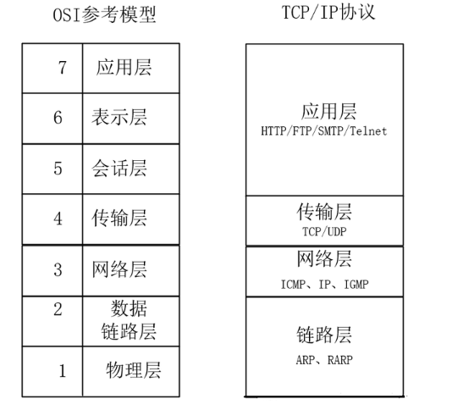
TCP/IP协议栈
TCP：IP协议栈：TCP/IP协议栈是互联网通信的核心框架
Notes:
TCP/IP协议是Internet互联网最基本的协议，其在一定程度上参考了七层ISO模型。OSI模型共有七层，从下到上分别是物理层、数据链路层、网络层、运输层、会话层、表示层和应用层。但是这显然是有些复杂的，所以在TCP/IP协议中，七层被简化为了四个层次。TCP/IP模型中的各种协议，依其功能不同，被分别归属到这四层之中，常被视为是简化过后的七层OSI模型。
CP/IP协议的应用层的主要协议有HTTP、Telnet、FTP、SMTP等，是用来读取来自传输层的数据或者将数据传输写入传输层；传输层的主要协议有UDP、TCP，实现端对端的数据传输；网络层的主要协议有ICMP、IP、IGMP，主要负责网络中数据包的传送等；链路层有时也称作数据链路层或网络接口层，主要协议有ARP、RARP，通常包括操作系统中的设备驱动程序和计算机中对应的网络接口卡，它们一起处理与传输媒介（如电缆或其他物理设备）的物理接口细节。

Slide 5
TCP/IP协议栈
应用层包括所有和应用程序协同工作，并利用基础网络交换应用程序的业务数据的协议。
传输层的协议，解决了诸如端到端可靠性问题，能确保数据可靠的到达目的地，甚至能保证数据按照正确的顺序到达目的地。
TCP/IP协议网络层的作用是在复杂的网络环境中为要发送的数据报找到一个合适的路径进行传输。
链路层有时也称作数据链路层或网络接口层，用来处理连接网络的硬件部分。
Notes:
应用层包括所有和应用程序协同工作，并利用基础网络交换应用程序的业务数据的协议。一些特定的程序被认为运行在这个层上，该层协议所提供的服务能直接支持用户应用。应用层协议包括HTTP（万维网服务）、FTP（文件传输）、SMTP（电子邮件）、SSH（安全远程登陆）、DNS（域名解析）以及许多其他协议。
传输层的协议，解决了诸如端到端可靠性问题，能确保数据可靠的到达目的地，甚至能保证数据按照正确的顺序到达目的地。传输层的主要功能大致如下：
（1）为端到端连接提供传输服务；
（2）这种传输服务分为可靠和不可靠的，其中TCP是典型的可靠传输，而UDP则是不可靠传输；
（3）为端到端连接提供流量控制、差错控制、QoS(Quality of Service)服务质量等管理服务。
传输层主要有两个性质不同的协议：TCP传输控制协议和UDP用户数据报协议。TCP协议是一个面向连接的、可靠的传输协议，它提供一种可靠的字节流，能保证数据完整、无损并且按顺序到达。TCP尽量连续不断地测试网络的负载并且控制发送数据的速度以避免网络过载。另外，TCP试图将数据按照规定的顺序发送。UDP协议是一个无连接的数据报协议，是一个“尽力传递”和“不可靠”协议，不会对数据包是否已经到达目的地进行检查，并且不保证数据包按顺序到达。总体来说，TCP协议传输效率低，但可靠性强；UDP协议传输效率高，但可靠性略低，适用于传输可靠性要求不高、体量小的数据（比如QQ聊天数据）。
TCP/IP协议网络层的作用是在复杂的网络环境中为要发送的数据报找到一个合适的路径进行传输。简单来说，网络层负责将数据传输到目标地址，目标地址可以是多个网络通过路由器连接而成的某一个地址。另外，网络层负责寻找合适的路径到达对方计算机，并把数据帧传送给对方，网络层还可以实现拥塞控制、网际互连等功能。网络层协议的代表包括：ICMP、IP、IGMP等。
链路层有时也称作数据链路层或网络接口层，用来处理连接网络的硬件部分。该层既包括操作系统硬件的设备驱动、NIC（网卡）、光纤等物理可见部分，还包括连接器等一切传输媒介。在这一层，数据的传输单位为比特。其主要协议有ARP、RARP等。

Slide 6
TCP/IP协议栈
地址解析协议(Address Resolution Protocol，ARP)：ARP协议可以将IPv4地址(一种逻辑地址)转换为各种网络所需的硬件地址(一种物理地址)。换句话说，所谓的地址解析的目标就是发现逻辑地址与物理地址的映射关系。 ARP仅用于IPv4协议，IPv6使用邻居发现协议(NDP)替代。
物理地址：物理地址对于主机就类似人类的身份证。对于每个网络适配器，设置制造商都会给定一个永久的物理地址，将其存储在设备的永久性内存中。就像身份证一样，物理地址就是网络适配器的ID。
Notes:
两个前提

Slide 7
ARP实验内容

Slide 8
ARP协议实验内容
编写程序，完善 TCP/IP 协议栈的 ARP 协议部分。
ARP 的初始化；
无回报 ARP 的生成；
ARP 的输入处理；
ARP 的超时重新请求。
保证完成 ARP 协议的完整实现。并在实现的ARP协议的基础上，完成：
ARP 多个表项的实现；
IP 层的输入输出处理。
本次实验围绕 TCP/IP 协议栈的 ARP 协议的实现这一问题展开，要求学员在理解 ARP 协议原理的基础上，深入探究 ARP 的技术细节，动手实现 ARP 协议的C程序，并根据实验要求撰写实验报告，分析实验结果。

Slide 9
PART 1 ARP的初始化

Slide 10

例子

Slide 11
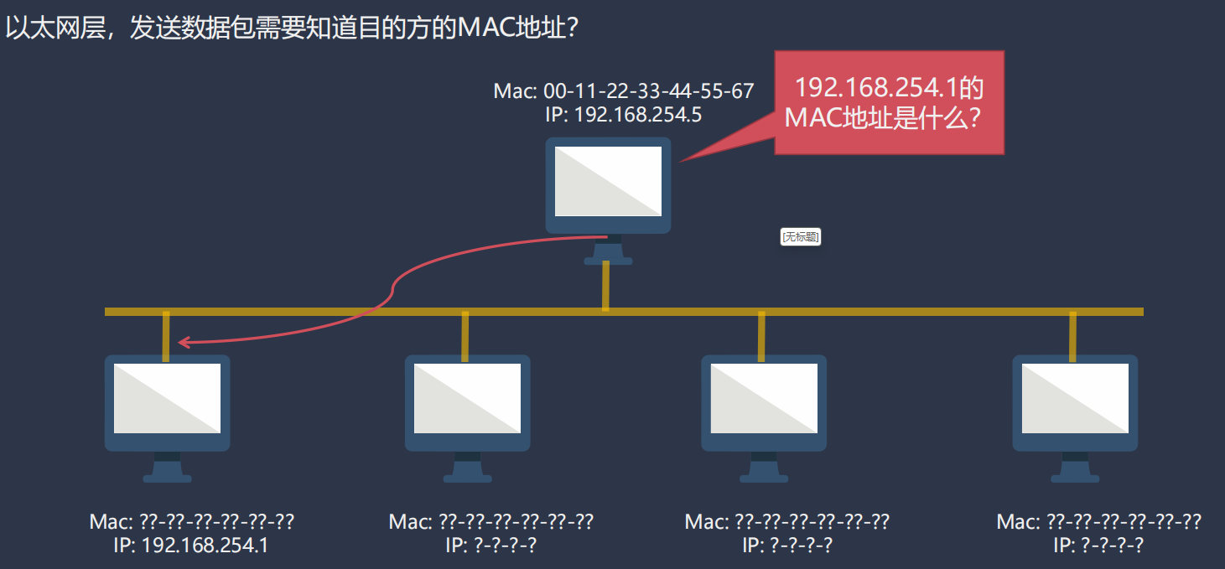
以太网层：发数据包需要MAC地址

Slide 12
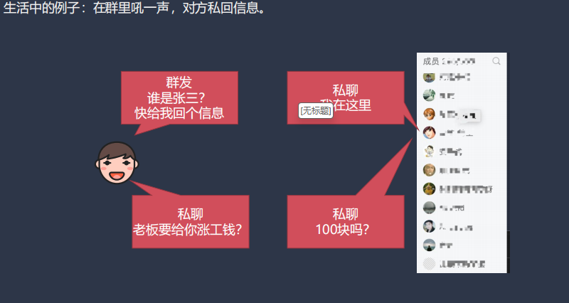
例子

Slide 13
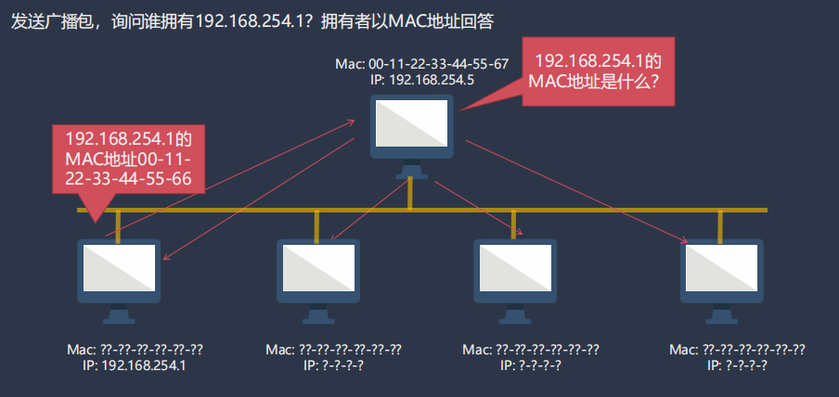
ARP请求与回应过程

Slide 14
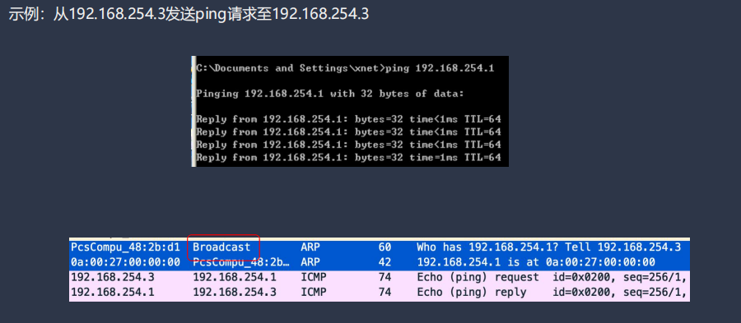
Wireshark抓包：真实ARP过程

Slide 15
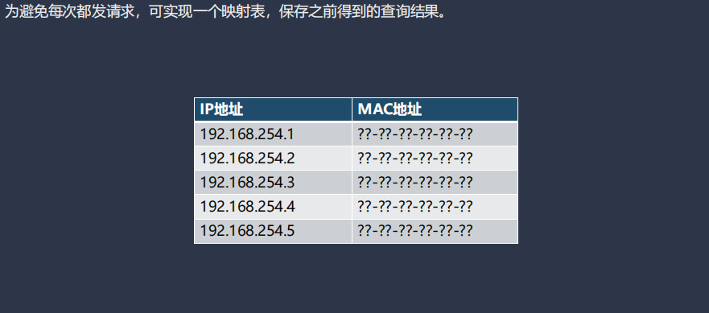
ARP缓存表

Slide 16
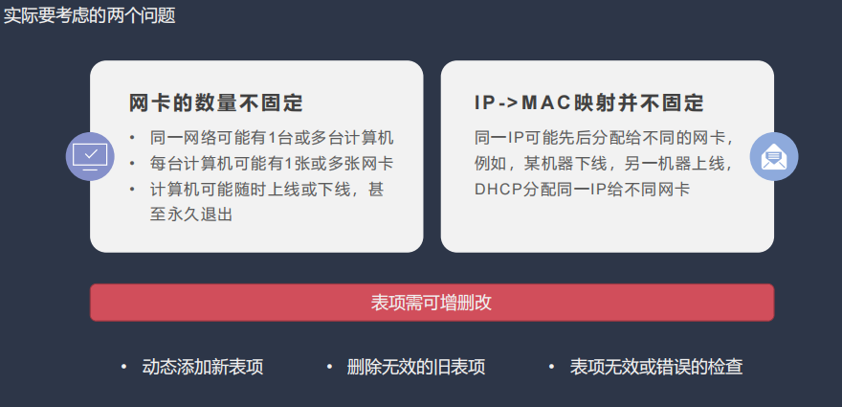
ARP缓存表的管理

Slide 17
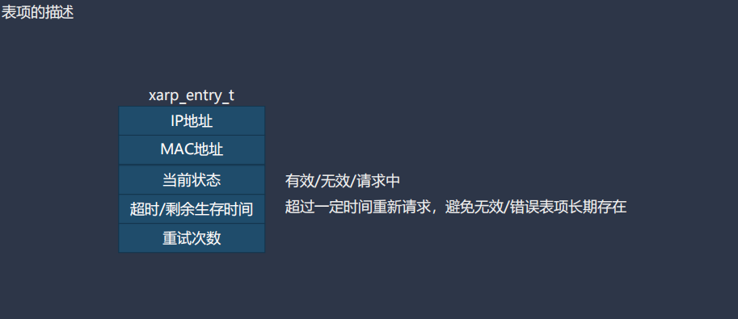
ARP表项结构

Slide 18
PART 2 无回报ARP的生成

Slide 19
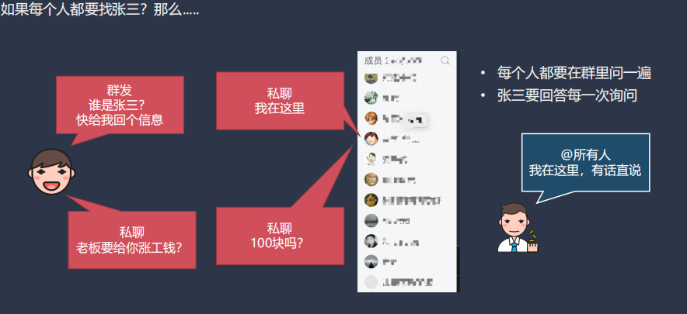
无回报ARP的生成
Notes:
如果所有人都要找张三，那么所有人都要广播问一遍，这样的信息量就会比较多，这时，张三就可以说，我在这里，点击我进行私聊

Slide 20
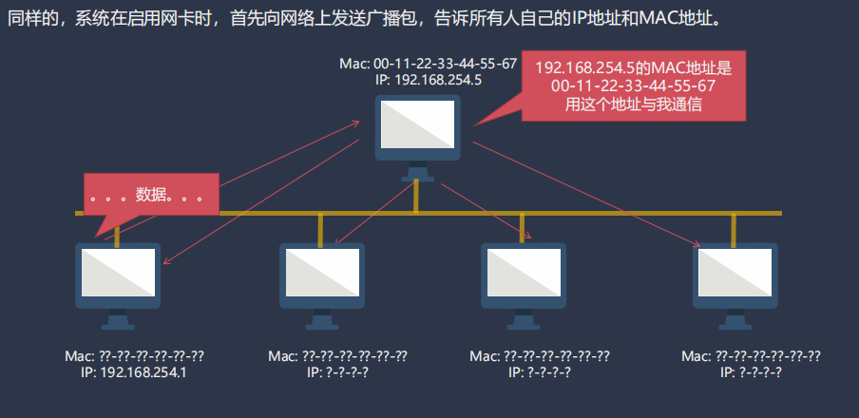
无回报ARP的生成
Notes:
具体例子，在通信过程中，下面这台机器.1想与上面机器通信.5，根据前面所讲，为了通信，必须要知道Mac地址，知道MAC地址，才能检索到以太网包头的目的地址，并将以太网包发送到目的地址上。这里的问题是，我们怎么知道254.5这台机器的MAC地址呢，比如下面这台机器，必须向网络上发包请求，询问，谁有254.5这个IP，有这个IP的机器就需要发回MAC地址，才能进行通信。同时，其他的机器也可能与它通信，执行类似查询MAC地址的操作，这样网络上数据包的量就会过高了，为了解决这个问题，.5向网络上发送广播包告知自己的MAC地址，下面的机器就会将这样的映射关系保存到协议栈内部的ARP表里面，以后里面的机器想与外部机器通信，就会查询这个ARP表来实现通信。

Slide 21
无回报ARP的生成
启用网卡，系统会向网络发送无回报ARP包，如下:
Notes:
打开wireshark，网卡被启用时，源主机就会向整个网络发送一个“广播包”，也就是无回报ARP，意义就是通知所有人，自己的mac地址与ip地址的映射关系。

Slide 22
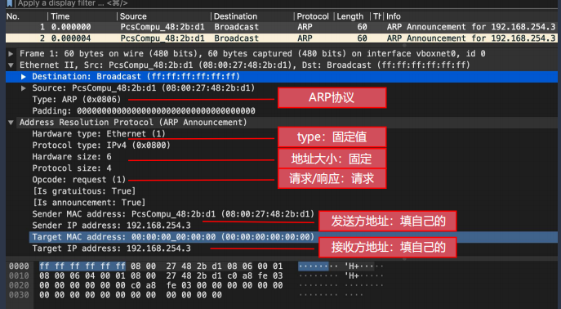
无回报ARP的生成
包结构：
硬件类型
协议类型
硬件地址长度
协议地址长度
请求/响应
发送方MAC地址
发送方IP地址
目标MAC地址
目标IP地址
ARP参考文档(RFC826)
Notes:
Arp包是放在以太网里面，图中是arp包的结构。

Slide 23
PART 3 ARP输入处理
Notes:
那么，当一台主机收到一个ARP数据包时，它内部是如何处理的呢

Slide 24
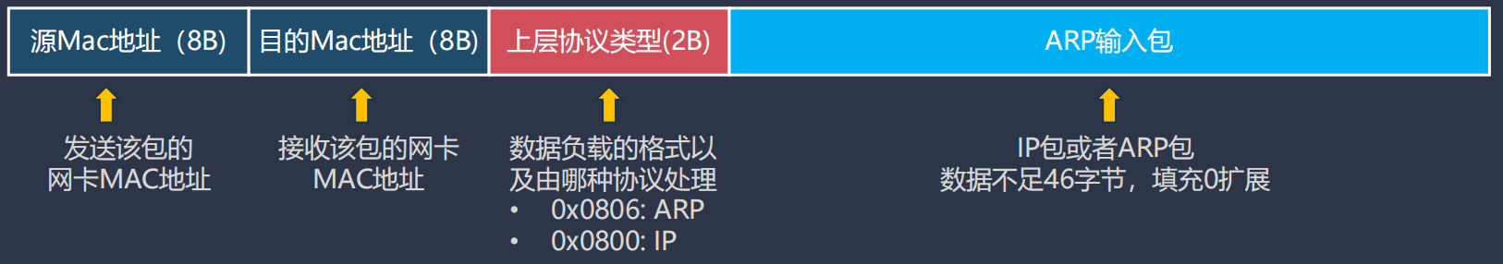
ARP输入处理
当收到一个ARP包时，应当如何处理？
Notes:
以太网上对ARP包进行处理，检查是否是ARP包，如果是，则对ARP包进行处理

Slide 25

ARP输入处理
ARP参考文档(RFC826)
检查数据包格式是否正确，如果有错误，则需要丢弃
如果接收到ARP请求包，则需要返回响应
不管接收到的是请求包还是响应包，都用其中的源MAC、MAC地址更新ARP 表项，以方便后续的通信
Notes:
步骤上分为三步
~
Arp表项要保存到自己协议栈的表项里面，在这一步中将对方的地址和mac地址都保存下来
在这一步中有两种方式，第一种，是发送一个广播包去查询，接收对方发来的结果包，再用响应结果提取出来
第二种，对方发了广播包后，将包内含有的信息，也即是sender ip address 和 sender mac address 保存下来，

Slide 26
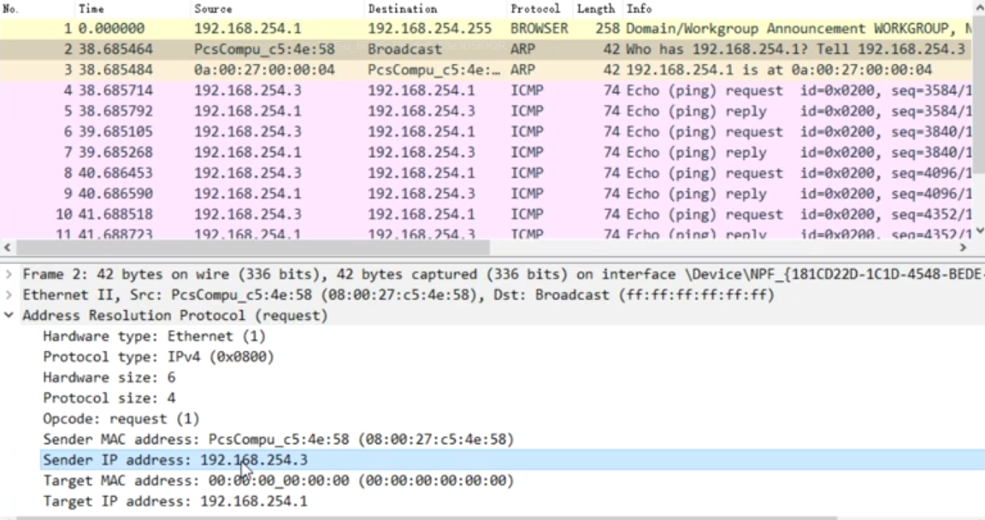
ARP输入处理
Notes:
步骤上分为三步
~
Arp表项要保存到自己协议栈的表项里面，在这一步中将对方的地址和mac地址都保存下来
在这一步中有两种方式，第一种，是发送一个广播包去查询，接收对方发来的结果包，再用响应结果提取出来
第二种，对方发了广播包后，将包内含有的信息，也即是sender ip address 和 sender mac address 保存下来，
在函数实现中，同学们请实现包检查，请求检查，响应处理这几步

Slide 27
PART 4 ARP的超时重新请求

Slide 28
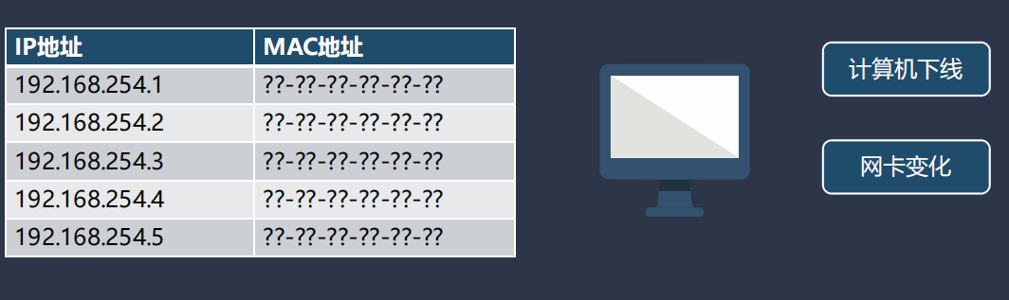
ARP的超时重新请求
ARP的表项是否应该一直有效？
Notes:
比方说，我们有一台计算机，这台计算机上线后，会向网络上发送一个无回报的ARP包，通知其他计算机，说自己的IP地址与MAC地址的映射关系，其他计算机在接收到自己计算机的信息后，会将这个映射关系加入到ARP表当中。
但当出现了以下这些变化，1.计算机下线. 比如断电2.网卡发生变化。比如网卡坏了，换了个新网卡
在这样的情况下，如果仍用旧IP地址，明显是错误收不到的

Slide 29
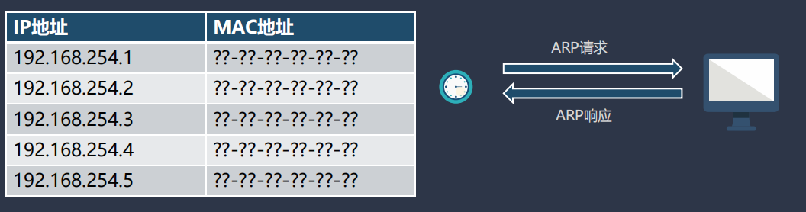
ARP的超时重新请求
Notes:
为了解决这样的情况，只能协议栈自己来处理，具体的，使用超时机制，用一个软件计时器，对每一个表项添加超时的字段，会加初始时间值，每一次扫描，比如每隔100毫秒就扫描减少一次，超时我们则认为这个表项需要更新了，向这个表项发送查询数据包。 并编写相应函数

Slide 30
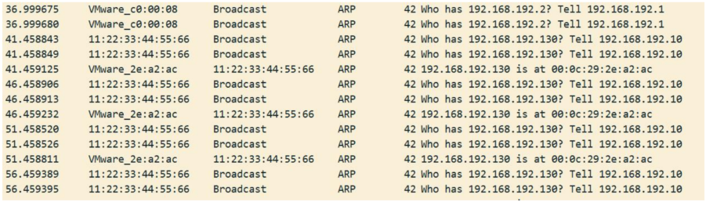
ARP更新表项
设定为5秒（可更改）
Notes:
编译程序我们应当能在 wireshark 看到每隔设定的时间重发一次 ARP请求来更新表项。

Slide 31
PART 5 ARP多表项

Slide 32
ARP多表项
实现能够同时维护多个IP-MAC映射的ARP缓存表

Slide 33
PART 6 IP层输入输出处理

Slide 34
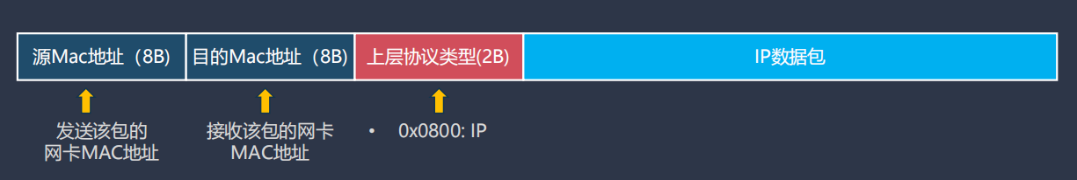
IP包格式

Slide 35
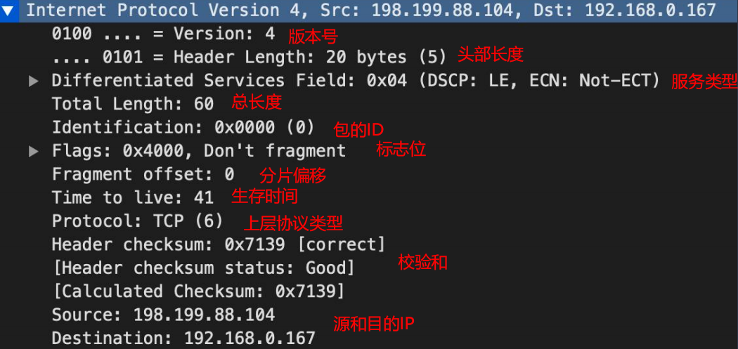
IP数据报的格式

Slide 36
IP层的输入输出处理
输入处理：当网卡收到一个以太网帧时，IP层负责判断帧类型是否为IP包（EtherType=0x0800），提取IP头并校验，判断是否发给本机，如果是，就交给上层协议处理（比如ICMP）。
输出处理：上层协议（比如ICMP）交给IP一段数据；IP层根据路由表确定下一跳IP；调用ARP模块查找下一跳的MAC地址；构造完整的IP头，封装成以太网帧，发送出去。

Slide 37
实验实现流程与验证
整个实验的实现思路其实是从底向上的：
① 实现ARP协议，能发送请求、接收响应，维护缓存表。
② 实现IP层输入输出处理，能封装IP包、调用ARP、正确解析收到的包。
③ 实现ICMP协议，能生成Echo Request和解析Echo Reply。
④ 使用Ping命令验证，触发ARP解析，完成ICMP往返通信。
Wireshark中我们就能看到完整的数据流：
ARP请求 → ARP响应 → ICMP请求 → ICMP应答。
这表明整个协议栈协同工作正常。

Slide 38
ICMP协议实现

Slide 39
ICMP协议实验要求
实现 ICMP协议的核心功能，包括回显请求与应答；
掌握协议栈各层间的接口设计，学会与应用层、IP层交互的方法；
基于 ICMP协议实现ping工具，基于ICMP协议实现traceroute工具；
测试ping功能，正确计算往返时间和丢包率；
测试 traceroute功能，能正确显示路径中的各个路由器。
扩展实验（可选）：ICMP-based 网络质量监测
基于 ICMP 扩展，设计支持带宽估算、抖动测量的机制（如通过不同大小的载荷报文），实现对应算法，并可视化结果。

Slide 40
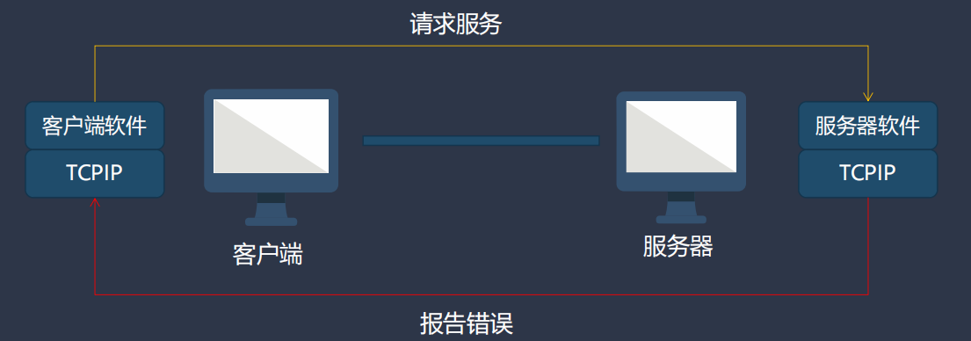
ICMP协议

Slide 41
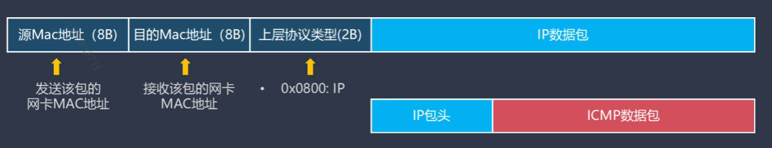
ICMP协议的包格式

Slide 42
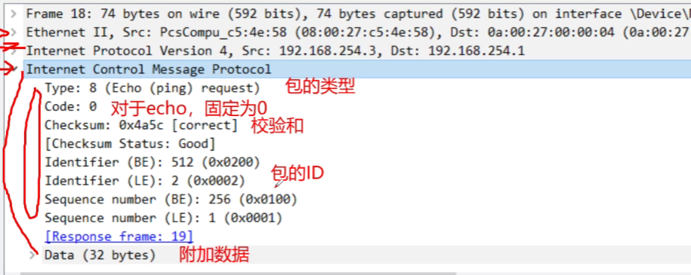
ICMP报文组成
8 回显请求；0 回显应答

Slide 43
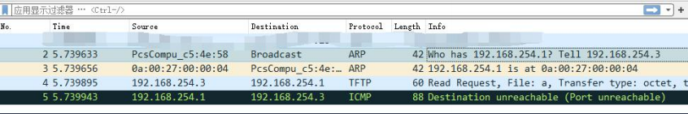
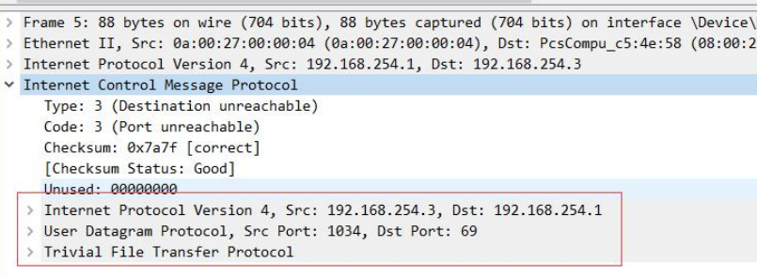
ICMP 不可达报文

Slide 44
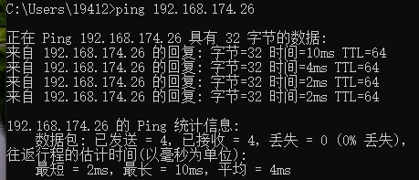
ICMP协议实现
回显请求与响应：源主机主动发出ICMP回显请求（Type=8），目标主机收到后解析报文并立即构造回显应答（Type=0），将请求中的标识符、序列号及数据原样返回。通过记录发送与接收时间戳，可准确计算往返时延（RTT），评估网络连通性与通信质量。

Slide 45
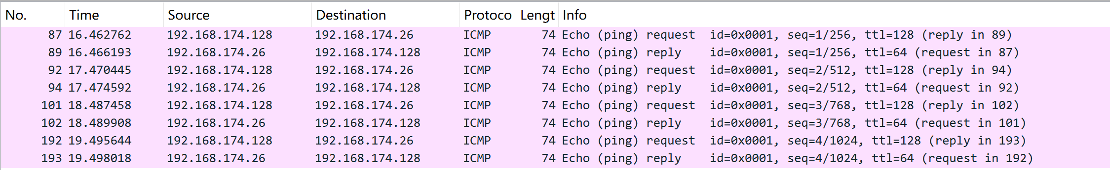
ICMP协议实现
差错报告：当IP层处理数据包出现异常（如协议不支持、端口不可达）时，ICMP通过发送“目的不可达”报文（Type=3）向源端反馈错误。代码字段进一步区分具体错误原因，例如协议不可达（Code=1）或端口不可达（Code=3），帮助定位通信故障。
抓包验证：使用Wireshark可捕获完整的ICMP交互过程。
Notes:
以上就是协议栈实现的完整内容

Slide 46
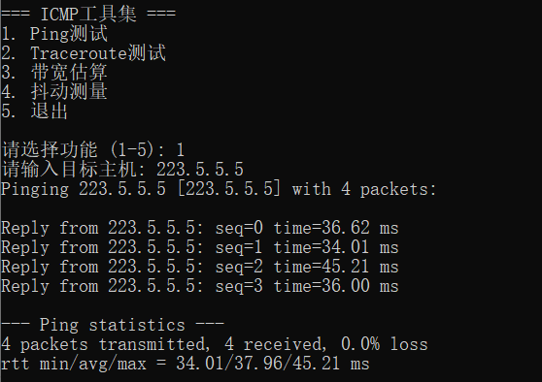
Ping
实现原理：发送ICMP Echo Request(Type=8)，接收Echo Reply(Type=0)。通过发送与接收时间差计算RTT，实现网络连通性与时延测试。
编程实现：构造报文→发送→接收→解析→输出RTT。
实验结果（ping 阿里）示例：

Slide 47
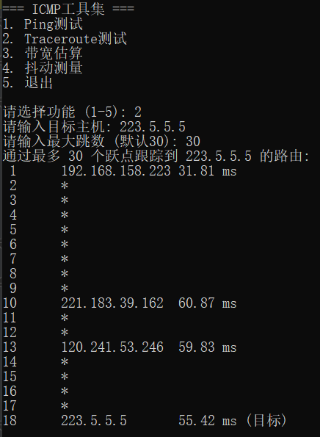
Traceroute
核心机制：依靠IP报文的TTL字段与ICMP Type=11（Time Exceeded）。每次探测递增TTL，当路由器丢包时返回Time Exceeded报文。程序通过返回报文的源IP推断路径中的每一跳。
实验结果示例：
→ 星号(*) 表示中间路由未返回ICMP报文。

Slide 48
ICMP扩展实验
带宽估算实验思路：通过发送不同大小的ICMP报文，测量往返时间差，推算链路可传输的有效速率。
计算公式：带宽 ≈ (8 × 传输字节数) / 总时间（kbps）
抖动测量原理：连续测量RTT，计算相邻两次RTT差值的平均值即为Jitter。反映网络延迟的波动程度，抖动越小代表网络越稳定。
程序逻辑：多次Ping → 收集RTT → 计算平均抖动。

Slide 49
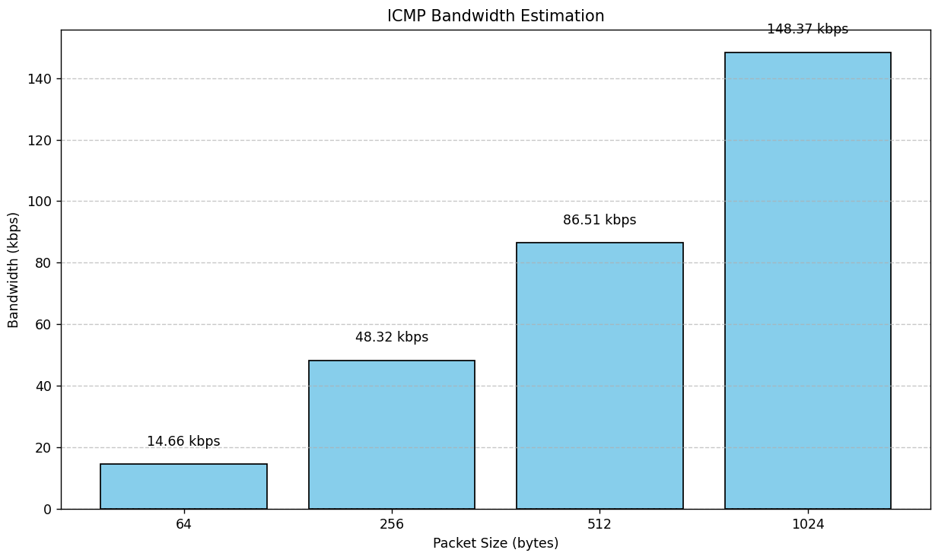
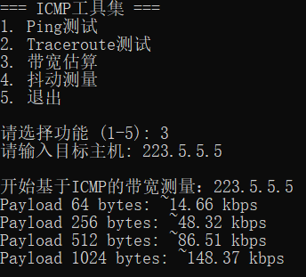
ICMP扩展实验示例结果

Slide 50
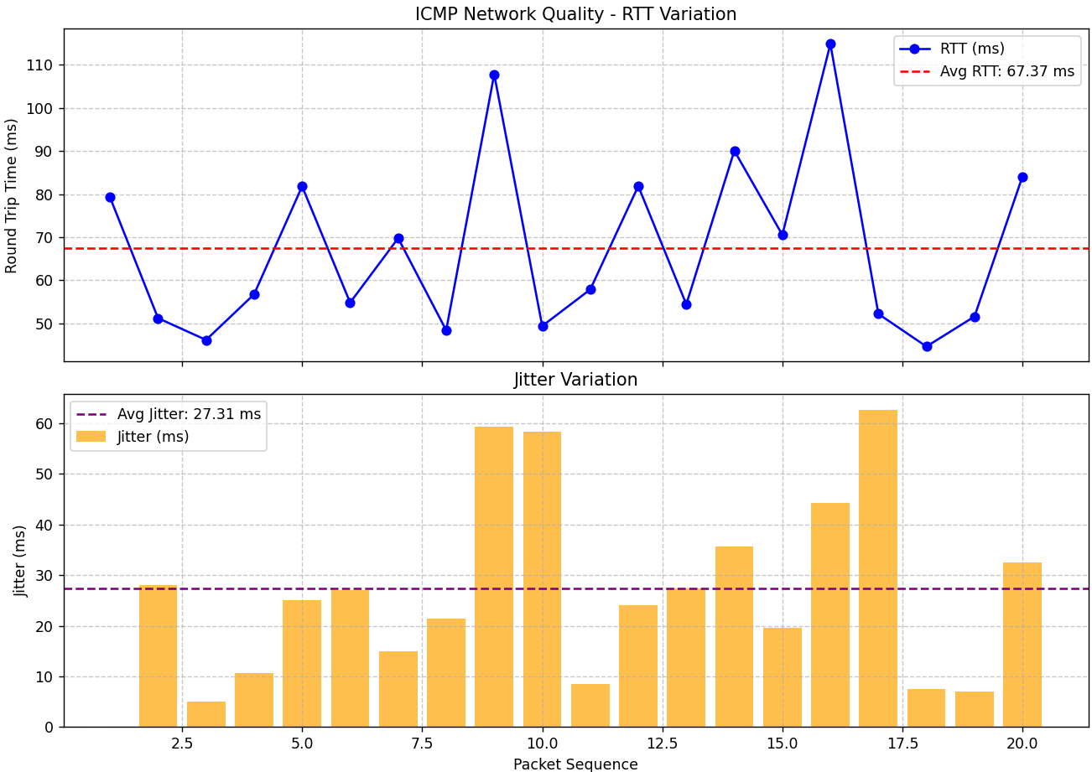
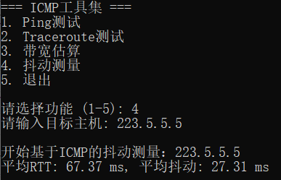
ICMP扩展实验示例结果

Slide 51
实验工具及环境配置

Slide 52


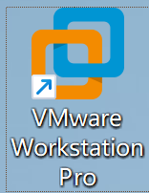
实验工具及相关教程
开发环境：VSCode，官网，完成C语言环境配置参考。也可以用vs studio c++。
编译器：MinGW网址，配置环境变量。
构建工具：CMake 官网，环境配置参考。
网络分析：Wireshark抓包工具。官网
VMware虚拟机软件官网操作系统镜像（win10镜像）。
配置虚拟机网络参考。

Slide 53
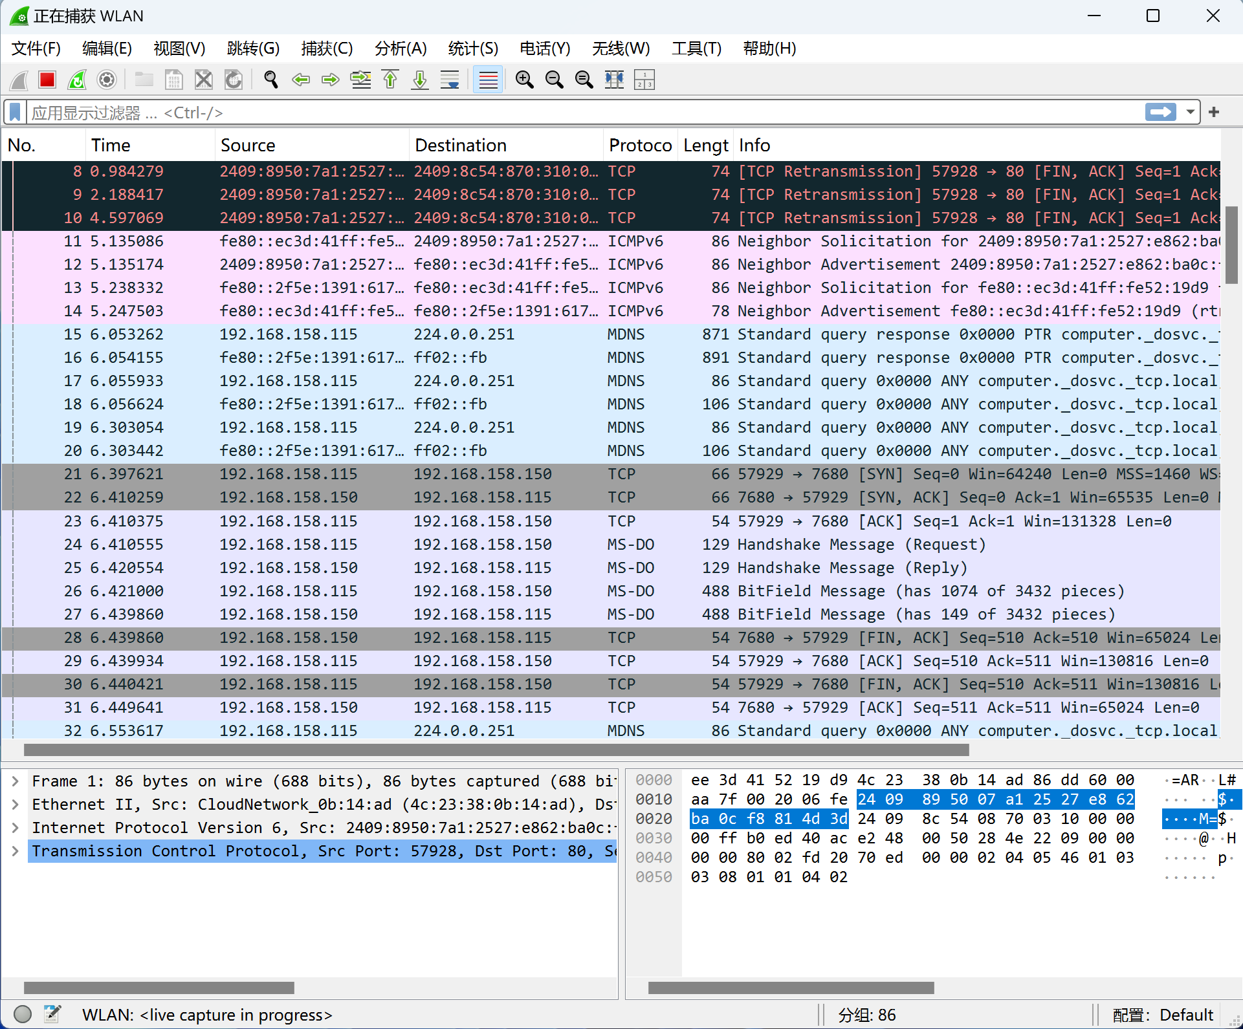
Wireshark抓包分析

Slide 54
实验环境与入手思路
本实验使用虚拟网卡（ Npcap ）作为数据链路层接口，实现原始以太帧的收发，在程序中，通过调用 Npcap 提供的函数完成数据通信：
打开网卡接口：初始化 Npcap，指定用于通信的网卡（例如 VMnet8）。（xnet_driver_open）
发送数据帧：当上层协议（比如 ARP、IP、ICMP）要发数据时，先在内存里“拼出”完整的以太网帧：包括目标MAC地址、源MAC地址、帧类型、数据内容。然后通过接口函数把这个帧交给网卡，网卡再把它发到局域网中。（xnet_driver_send()）
接收数据帧：网卡不断监听网络上经过的帧。当检测到有发给自己的帧，就把它交给我们的协议栈程序。程序再判断这是 ARP 包还是 IP 包，然后交给相应模块去处理。（xnet_driver_read()）
程序通过这些接口函数直接与网卡交互，不依赖操作系统自带的 TCP/IP 协议栈。

Slide 55
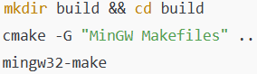
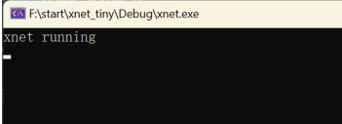
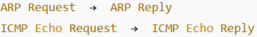
编程逻辑与开发调试
port_pcap.c ：网卡接口，已完成，根据实际电脑上存在的网卡地址进行修改；
xnet_tiny：协议栈核心逻辑，待补充：
ARP协议部分：构造ARP请求/响应报文；更新和维护ARP缓存表（多表项）；
IP协议部分：解析接收到的IP数据包；构造并发送完整的IP数据包；
ICMP协议部分（ping）：构造ICMP Echo 请求与应答，实现ping测试。
app.c ：程序入口，已完成。
①使用CMake构建项目：
在命令行进入xnet_tiny文件后：
②运行程序：
在 build 目录下以管理员权限运行编译后的.exe（Npcap 需权限）
③打开Wireshark 监听对应网卡，验证实验结果

Slide 56
谢谢观看！

